Slide 1
义务教育人教版六年级上册
比
4
第1课时 比的意义
www.youyi100.com
www.youyi100.com
www.youyi100.com
www.youyi100.com
www.youyi100.com
www.youyi100.com
www.youyi100.com
www.youyi100.com
www.youyi100.com
优翼

Slide 2
情境导入
2003年10月15日，我国第一艘载人飞船神舟五号顺利升空。在太空中，执行此次任务的航天员杨利伟在飞船里向人们展示了联合国旗帜和中华人民共和国国旗。

Slide 3



探究新知
知识点1：比的意义
10cm
10cm
15cm
15cm
杨利伟展示的两面旗都是长15cm，宽10cm。怎样用算式表示它们长和宽倍数的关系？

Slide 4



可以用“15÷10”表示长是宽的多少倍。
也可以用“10÷15”表示宽是长的几分之几。
表示两个数量的关系，还可以这样说。
长和宽的比是15比10，宽和长的比是10比15。

Slide 5
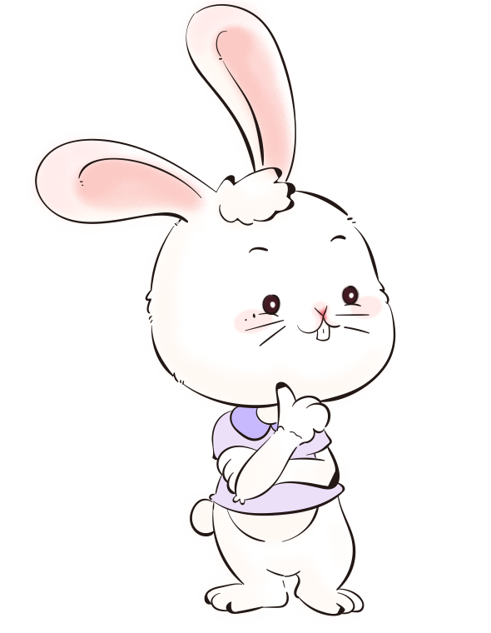

神舟五号进入运行轨道后，在距地350km的高空做圆周运动，平均90分钟绕地球一周，大约运行42252km。
怎样用算式表示飞船进入轨道后平均每分钟飞行多少千米？
速度可以用“路程÷时间”表示。
我们也可以用比来表示路程和时间的关系：
路程和时间的比是42252比90。

Slide 6
两个数的比表示两个数相除。
15比10记作15∶10
“∶”是比号。
10比15记作10∶15
42252比90记作42252∶90

Slide 7
在两个数的比中，比号前面的数叫做比的前项，比号后面的数叫做比的后项。比的前项除以后项所得的商，叫做比值。例如：
15 ∶ 10 = 15 ÷ 10 =
3
比值通常用分数表示，也可以用小数或整数表示。
2
……
……
……
……
前
项
比号
后项
比值

Slide 8

根据分数与除法的关系，两个数的比也可以写成分数形式。
15
例如：15∶10也可以写成 ，仍读作“15比10”。
10
想一想
比的前项、后项和比值分别相当于除法算式和分数中的什么？比的后项可以是0吗？

Slide 9
 | 联 系
比 | 前项 | 比号 | 后项 | 比值
除法
分数
被除数
÷
除数
商
分子
—
分母
分数值
比的后项相当于除法算式中的除数，分数中的分母，不能为0。

Slide 10

(教材P49 做一做T1、T2)
1.小敏和小亮买同样的练习本。小敏买了6本，共花了
12 元；小亮买了8本，共花了20元。小敏和小亮买的
练习本数量之比是( )∶( )，比值是( )；花的钱数
之比是( )∶( )，比值是( )。
6
8
12
20
2. 3∶( ) =24 ( ) ∶8=0.5
4

Slide 11
巩固运用
(教材P50 练习十一T1)
1.航海模型小组有男生 14 人，有女生 8 人。
航空模型小组共有 26 人，其中男生有 16 人。
汽车模型小组共有 12 人，共做了 18 个汽车模型。
14 8
（1）航海模型小组男女生人数的比是（ ）∶（ ），
比值是（ ）。
7
4

Slide 12
1.航海模型小组有男生 14 人，有女生 8 人。
航空模型小组共有 26 人，其中男生有 16 人。
汽车模型小组共有 12 人，共做了 18 个汽车模型。
（2）航空模型小组男女生人数的比是（ ）∶（ ），
比值是（ ）。女生人数与小组总人数的比是
（ ）∶（ ），比值是（ ）。
16 10
8
5
5
10 26
13

Slide 13
1.航海模型小组有男生 14 人，有女生 8 人。
航空模型小组共有 26 人，其中男生有 16 人。
汽车模型小组共有 12 人，共做了 18 个汽车模型。
（3）汽车模型小组做的模型总数与人数的比
是（ ）∶（ ），比值是（ ）。
3
18 12
2

Slide 14

课堂小结
通过这节课的学习，
你有什么收获?

Slide 15
课后作业
1.从课后习题中选取；
2.完成练习册本课时的习题。

